Slide 1

MÓDULO 10 · ELETROMAGNETISMO · AULA 149
Trajetória em Campo Magnético
Movimento circular e helicoidal
Trajetória de Cargas em Campos Magnéticos Uniformes

Slide 2
Para começar
Se a força magnética empurra sempre perpendicular à velocidade, que tipo de trajetória isso produz?
POSSOR · Eletromagnetismo · Aula 149
2

Slide 3
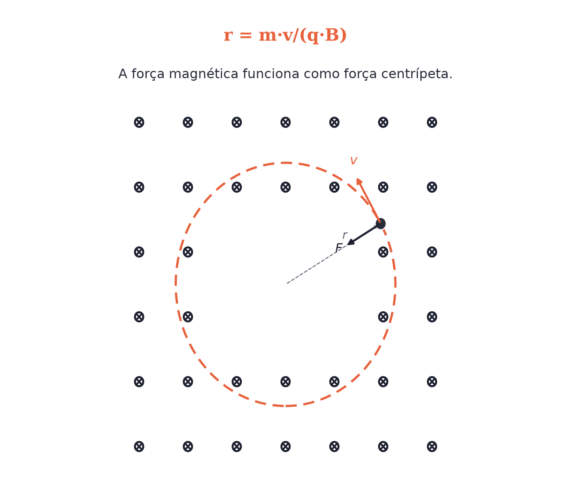
O conceito central
r=m·v/(q·B). A força magnética funciona como força centrípeta — a carga faz um círculo.
POSSOR · Eletromagnetismo · Aula 149
3

Slide 4
Como funciona
Igualando força magnética e centrípeta:
• q·v·B=m·v²/r → r=m·v/(q·B)
• T=2·π·m/(q·B) — mesmo período pra qualquer velocidade
POSSOR · Eletromagnetismo · Aula 149
4

Slide 5

Cuidado com essa armadilha
O período T=2·π·m/(q·B) NÃO depende da velocidade — só da massa, carga e campo.
POSSOR · Eletromagnetismo · Aula 149
5

Slide 6
Exemplo resolvido
Elétron a 3×10⁶m/s, perpendicular a um campo de 0,01T.
r=m·v/(q·B)
r=(9,1×10⁻³¹×3×10⁶)/(1,6×10⁻¹⁹×0,01)
r≈1,7×10⁻³m
POSSOR · Eletromagnetismo · Aula 149
6

Slide 7
Roteiro de hoje
1
Pergunta inicial
2
r=m·v/(q·B)
3
Trajetória helicoidal
4
Exercícios
POSSOR · Eletromagnetismo · Aula 149
7

Slide 8

Hora dos Exercícios — Fixação
QUESTÃO 1
Explique por que uma carga lançada perpendicularmente a um campo magnético uniforme descreve uma trajetória circular.
💡 Dica
Carga mais rápida = raio maior, mas o tempo de uma volta completa continua o mesmo.
POSSOR · Eletromagnetismo · Aula 149
8

Slide 9

Gabarito e Encerramento
Resposta
Porque a força magnética sobre a carga é sempre perpendicular à sua velocidade; uma força constantemente perpendicular à velocidade funciona como força centrípeta, curvando a trajetória continuamente sem alterar o módulo da velocidade — o que resulta em movimento circular uniforme.
Resumo da Aula
Se a velocidade tiver componente paralela a B, o movimento vira uma espiral (helicoidal).
• Raio depende da velocidade; período não depende da velocidade.
Próxima aula: Força Magnética sobre Fios Percorridos por Corrente.
POSSOR · Eletromagnetismo · Aula 149
9

